Slide 2
Faculty: systems engineer
Course: Deep Learning
Topic: Introducción a la Visión Artificial
________________________________________________
Professor: Luis Fernando Castellanos Guarin
Email: Luis.castellanosg@usantoto.edu.co
Phone: 3214582098

Slide 3


Deep learning - requerimientos
Requerimientos de Software
¿Cual es el mejor lenguaje de programación para trabajar “Machine learning”?

Slide 4
Deep learning - requerimientos
Requerimientos de Software
¿Cual es el mejor lenguaje de programación para trabajar “Machine learning”?
R
LISP
PROLOG
JAVA
C++
PYTHON
MATLAB

Slide 5
Deep learning - requerimientos
Requerimientos de Software
¿Cual es el mejor lenguaje de programación para trabajar “Machine learning”?
R: Está diseñado para análisis estadísticos y visualizaciones, se usa con frecuencia para desbloquear los patrones en grandes bloques de datos
LISP:trabaja con expresiones simbólicas y prototipado, herramientas útiles en el campo del Machine Learning. Además, se utiliza en proyectos cuyo objetivo es permitir a las aplicaciones basadas en IA ejecutar razonamientos similares a los humanos.
PROLOG: se basa en estructuras de datos arbóreas que facilitan la búsqueda de patrones. Todas estas características combinadas convierten este lenguaje en uno de los más flexible

Slide 6
Deep learning - requerimientos
Requerimientos de Software
¿Cual es el mejor lenguaje de programación para trabajar “Machine learning”?
JAVA: Además, dispone de interfaces de datos muy atractivas para mejorar la experiencia del usuario. Si tenemos alguna duda, dispone de una nutrida comunidad de usuarios que pueden ayudarnos
C++: Es el lenguaje de programación más rápido del mundo y en IA eso es vital.
PYTHON: es un éxito entre los principiantes que son nuevos en Machine Learning. Python viene con librerías específicas como SciPy que contiene NumPy y Pandas, que permiten a la computadora aprender álgebra lineal y métodos kernel (respaldo por Google)
MATLAB:Es un algoritmo rápido, estable y seguro que asegura la matemática compleja. Considerado como un lenguaje de núcleo duro para matemáticos y científicos que se ocupan de sistemas complejos, encuentra un camino en muchas aplicaciones

Slide 7
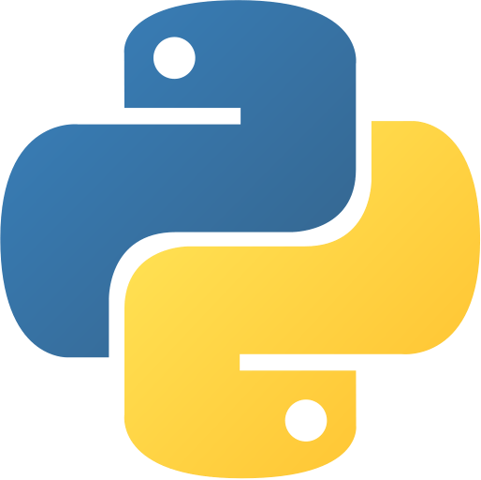
Deep learning - requerimientos
Requerimientos de Software
¿Cual es el mejor lenguaje de programación para trabajar “Machine learning”?
Instagram, Youtube, Google, Facebook, Netflix, vaya hasta la misma Nasa utiliza Python.
El potencial del lenguaje es sin duda increíble, con él, podemos desarrollar prácticamente lo que deseemos.
Python es utilizado en muchas áreas:
videojuego,
páginas web,
la ciencia de datos,
machine learning,
Blockchain
En todas estas áreas, y muchas más, es posible utilizar Python

Slide 8
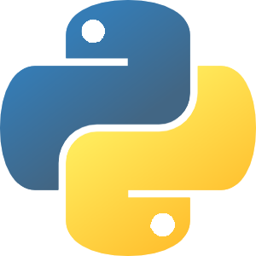


Deep learning - requerimientos
Requerimientos de Software
Necesitaremos un computador con software como:
Python 3
scikit learn
Tensorflow/pytorch/keras
OpenCv

Slide 9
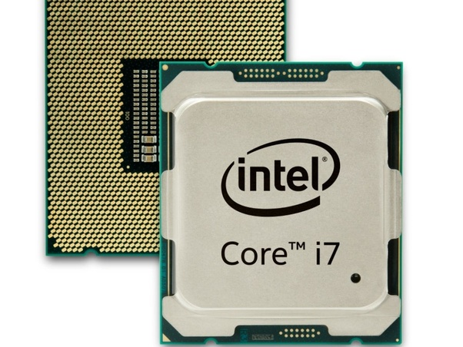
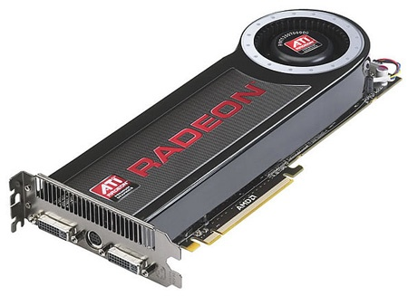
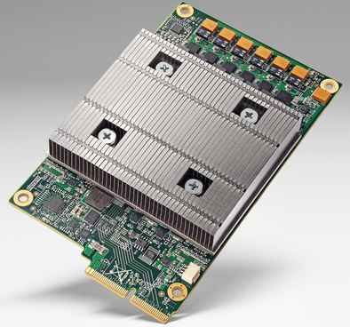
Deep learning - requerimientos
Requerimientos de hardware
Necesitaremos un computador con:
Una buena CPU: mínimo I5 séptima generación
GPU
TPU (Tensor Processing Unit)
Espacio para referencias

Slide 10
O podemos usar
Google colaboratory
Donde no tendremos que invertir dinero en hardware ni tiempo instalando software
https://colab.research.google.com/notebooks/welcome.ipynb?hl=es
Colaboratory es una herramienta de investigación para la educación y la investigación de aprendizaje automático. Es un entorno de notebook Jupyter que no requiere configuración para usar.

Slide 11
Segundo ejercicio en Python (P1Tx_PYTHON_BASIC_XXXX)
Ingresar a Google colaboratory
Clic en Archivo-> Nuevo cuaderno de Python 3
Definimos el nombre al archivo así: PIT1_PYTHON_BASIC_XXXX
Donde XXXX son las iniciales de su nombre
Diseñar un programa en PYTHON que debe tomar como argumento tres números y devolver el mayor de ellos.
Una vez realice el programa en la parte superior de la ventana deben darle “compartir” y agregar mi correo electrónico : Luis.castellanosg@usantoto.edu.co

Slide 12
Segundo ejercicio en Python (P1Tx_PYTHON_BASIC_XXXX)
P1T1: Realice un programa en Python que determine el mayor de tres números:
Método clásico
var1=int(input("ingresar el valor de la 1° variable:"))
var2=int(input("ingresar el valor de la 2° variable:"))
var3=int(input("ingresar el valor de la 3° variable:"))
if (var1>var2 and var1>var3):
print("el mayor es :"+str(var1))
elif (var2>var1 and var2>var3):
print("el mayor es :"+str(var2))
else:
print("el mayor es :"+str(var3))
Método Python
var1, var2,var3= input ("Ingrese los tres números separados por coma:").split(",")
print("El número máximo es: "+ str(max(var1,var2,var3)))

Slide 13
Segundo ejercicio en Python (P1Tx_PYTHON_BASIC_XXXX)
Diseñar un programa en PYTHON donde se ingresen N cantidad de números y me imprima la suma
#Método clásico
tot=int(input("Ingrese la cantidad N de números: "))
suma=0
for i in range(0, tot):
suma+=int(input("ingrese el valor del num "+str(i)+": "))
print("El total es: "+str(suma))
#Método minimalista de Python
suma=0
for i in range(0, int(input("Ingrese la cantidad N de números: "))):
suma+=int(input("ingrese el valor del num "+str(i)+": "))
print("El total es: "+str(suma))

Slide 14
Segundo ejercicio en Python (P1Tx_PYTHON_BASIC_XXXX)
Diseñe un programa (máximo 5 líneas) que me visualice únicamente los números pares existentes entre dos números.
(RECUERDE hacerlo en dos partes (como usted cree que se hace…..y como debe hacerse en Python..minimo de lineas)

Slide 15
Segundo ejercicio en Python (P1T3_PYTHON_BASIC_XXXX)
#Método clásico
inicio=int(input("Número minimo: "))
fin=int(input("Número final: "))
for i in range(inicio,fin):
if ((i%2)==0):
print("El número par :" + str(i))
#Método Python minimalista
for i in range(int(input("Número minimo: ")),int(input("Número final: "))):
if( (i%2)==0 ): print("El número par :" + str(i))

Slide 16
Manejo de Listas / vectores
En una lista puedo guardar “lo que se me de la xyz voluntad”, pero tiene sus desventajas…cuales son?
ejemplo:
lista1=["a","b","c"]
lista2=[1, 2, "papa","yuca"]
lista3=[lista1, lista2]
Como imprimir o visualizar la información:
for x in range(len(lista1)): print (lista1[x])
print(*lista1)
print(' '.join(lista1))
print('\n'.join(map(str, lista1)))

Slide 17
Tercer ejercicio en Python (P1Tx_PYTHON_BASIC_XXXX)
Diseñe un programa que me visualice dos listado concatenados:
Uno donde los números sean de 1 al 12.
Otro listado donde los números sean del 12 al 1
Ejemplo: [1,2,3,4,5,6,7,8,9,10,11,12], + [12,11,10,9,8,7,6,5,4,3,2,1]

Slide 18
Tercer ejercicio en Python (P1Tx_PYTHON_BASIC_XXXX)
Diseñe un programa que me visualice dos listado concatenados:
Uno donde los números sean de 1 al 12.
Otro listado donde los números sean del 12 al 1
Ejemplo: [1,2,3,4,5,6,7,8,9,10,11], + [12,11,10,9,8,7,6,5,4,3,2,1]
#Método clásico
rango1=list(range(1,13))
rango2=list(range(12,0,-1))
print(rango1+rango2)
#Método Python minimalista
lista=list(range(1,12))
print(lista+lista[::-1])

Slide 19
Cuarto ejercicio en Python (P1Tx_PYTHON_BASIC_XXXX)
P1T5:Diseñe un programa que me visualice un listado de 10 números aleatorios entre 1 y 100
Ejemplo: 25,12,80,32,1,7,98,23,56,10
Usando librerías:
import random
Var1= random.randrange(101)
print(Var1)

Slide 20
Cuarto ejercicio en Python (P1Tx_PYTHON_BASIC_XXXX)
Diseñe un programa que me visualice un listado de 10 números aleatorios entre 1 y 100:
Ejemplo: 25,12,80,32,1,7,98,23,56,10
#Método clásico
import random
lista= [ random.randrange(10) for i in range(10)]
print(lista)
#Método Python minimalista
for i in range(10): print(random.randrange(100))

Slide 21
Cuarto ejercicio en Python (P1T6_PYTHON_BASIC_XXXX)
P1Tx:Diseñe un programa que me genere un listado con las edades de N habitantes de una ciudad, donde la cantidad de habitantes sea un valor randomico entre 1000 y 50000 y la edad de cada persona también debe ser un randomico entre 1 y 100 años. Al final del el programa me debe indicar cuanto es la población total y el porcentaje de cuantos son mayores de edad (>=18) y cuantos no.

Slide 22
Cuarto ejercicio en Python (P1T6_PYTHON_BASIC_XXXX)
Diseñe un programa que me genere un listado con las edades de N habitantes de una ciudad, donde la cantidad de habitantes sea un valor randomico entre 1000 y 50000 y la edad de cada persona también debe ser un randomico entre 1 y 100 años. Al final del el programa me debe indicar cuanto es la población total y el porcentaje de cuantos son mayores de edad y cuantos no.
from random import randint
censo = [randint(1,100) for x in range(randint(10000,70000))]
Menor18 = [edad for edad in censo if edad <= 17]
print("Ciudad A, Habitantes: "+str(len(censo))+ ", votantes (mayores de 18)->"+str(len(Menor18))+ " es el "+ str(len(Menor18)*100/len(censo))+"%")

Slide 23
El objeto array numpy
(computación científica)

Slide 24
Numpy
Numpy es :
Uno de los módulos más importantes de Python
Añade toda la capacidad matemática y vectorial a Python haciendo posible operar con cualquier dato numérico o array (posteriormente veremos qué es un array).
Incorpora operaciones tan básicas como la suma o la multiplicación u otras mucho más complejas como la transformada de Fourier o el álgebra lineal.
Incorpora herramientas que nos permiten incorporar código fuente de otros lenguajes de programación como C/C++ o Fortran lo que incrementa notablemente su compatibilidad e implementación.
Uso:
import numpy as np
from random import randint
matriz = np.array([[i+1, randint(10000,70000)] for i in range(10)])
print(matriz)
[[ 1 51360]
[ 2 12247]
[ 3 11167]
[ 4 50145]
[ 5 60036]
[ 6 26505]
[ 7 40667]
[ 8 19105]
[ 9 62079]
[ 10 45023]]

Slide 25
Cuarto ejercicio en Python (P1T7_PYTHON_BASIC_XXXX)
P1Tx: Diseñe un programa (máximo 5 líneas) donde 6 candidat@s se disputan la alcaldía (ayuntamiento municipal), los candidat@s de los siguientes partidos:
1 – socio-democratico
2 – Ultra-derechista
3 – primero los ricos
4 – Centro demoniaco
5 – Cambio invertido
6 – Alianza queremos más pobres
Los votos de cada candidato son generados de forma aleatoria entre 1 y 25000 votos máximo, el software debe determinar quién fue el ganador. (utilicé la librería numpy)

Slide 26
Cuarto ejercicio en Python (P1Tx_PYTHON_BASIC_XXXX)
Diseñe un programa (máximo 5 líneas) donde 6 candidat@s se disputan la alcaldía (ayuntamiento municipal), los candidat@s de los siguientes partidos:
1 – socio-democratico
2 – Ultra-derechista
3 – primero los ricos
4 – Centro demoniaco
5 – Cambio invertido
6 – Alianza queremos más pobres
Los votos de cada candidato son generados de forma aleatoria entre 1 y 25000 votos máximo, el software debe determinar quién fue el ganador. (utilicé la librería numpy)
import numpy as np
from random import randint
matriz = np.array([[i+1,randint(1,20000)] for i in range(6)])
ganador = np.where(matriz[:,1] == matriz[:,1].max())
print("las votaciones:\n"+str(matriz)+"\n El ganador es: "+str(matriz[ganador[0]]))

Slide 27
Ejercicio en Python (PYTHON_BASIC_XXXX)
Diseñe un programa donde 6 candidat@s se presentan a la disputa para la Gobernación del departamento (estado), los candid@tos de los siguientes partidos:
1 – socio-democratico
2 – Ultra-derechista
3 – primero los ricos
4 – Centro demoniaco
5 – Cambio invertido
6 – Alianza queremos más pobres
Los votos de cada candidat@s son generados de forma aleatoria entre 1 y 4500 votos máximo para cada uno de los 123 municipios del departamento, el software debe determinar quién fue ganador@.
Nota: Creamos una matriz llamada votos, compuesta por 123 filas (municipios) y 6 columnas (candidat@s) y cuyo valor de cada celda sea un randomico entre 1 y 3000

Slide 28
Ejercicio en Python (PYTHON_BASIC_XXXX)
P1Tx: Votaciones para la Gobernación de departamento en el 20xx:
Recorremos las columnas de la matriz: for candidato in range(len(votos_20xx[0]))
Creamos una nueva matriz llamada tot_votos de tipo numpy donde la primera columna sea el candidato+1 y la segunda columna sea el total de votos obtenidos: votos_20xx[:,candidato].sum()]
Con la nueva matriz tot_votos determinamos el valor máximo de la segunda columna: tot_votos[:,1].max()
y por ultimo visualizamos todo el registro donde se encuentra el valor máximo
import numpy as np; from random import randint
votos_20xx = np.random.randint(3000,size=(123,6))
tot_votos = np.array([[candidato+1,votos_20xx[:,candidato].sum()] for candidato in range(len(votos_20xx[0]))])
ganador = np.where(tot_votos == tot_votos[:,1].max())
print("El candidato ganador fue el: "+str(tot_votos[ganador[0]])+"\n El total de votos por candidato es \n"+str(tot_votos))

Slide 29
Ejercicio en Python (PYTHON_BASIC_XXXX)
P1Tx: Crear un programa en PYTHON para simular una carrera de formula uno, en donde:
Existen 5 vehículos
Renault
Ferrari
Mercedez,
Ford
Red bull
La carrera esta diseñada para 4 vueltas donde el tiempo mínimo es 8.2 segundos y el máximo es 10 segundos.
Diseñe la matriz de 5 x 4 donde determine cual es el vehículo ganador donde los tiempos de cada vehículo por vuelta se un randomico.

Slide 30
Ejercicio en Python (PYTHON_BASIC_XXXX)
P1Tx: Crear un programa en PYTHON para simular una carrera de formula uno, en donde existen 5 vehículos
Renault
Ferrari
Mercedez
Ford
Red bull
La carrera esta diseñada para 4 vueltas donde el tiempo mínimo es 8.2 segundos y el máximo es 10 segundos.
Diseñe la matriz de 5 x 4 donde determine cual es el vehículo ganador donde los tiempos de cada vehículo por vuelta se un randomico.
import numpy as np
matriz = np.random.uniform(8.2,10,size=(4,5))
tot_vueltas = np.array([[corredor+1,matriz[:,corredor].sum()] for corredor in range(len(matriz[0]))])
ganador=np.where(matriz == matriz[:,1].min())
print ("Resultados de la carrera:\n"+str(matriz)+"\nEl Piloto ganador fue el: "+str(tot_vueltas[ganador[0]]))

Slide 31
Scipy
open-source software
for mathematics, science, and engineering
Release: | 1.2.1
Date: | February 10, 2019

Slide 32
SciPy
SciPy es:
una colección de algoritmos matemáticos y funciones de conveniencia construidas en la extensión Numpy de Python.
Agrega un poder significativo a la sesión interactiva de Python al proporcionarle al usuario comandos y clases de alto nivel para manipular y visualizar datos.
Un entorno de procesamiento de datos y prototipos de sistemas en Python que compite con sistemas como MATLAB, IDL, Octave, R-Lab y SciLab.

Slide 33
SciPy
SciPy está organizado en subpaquetes que cubren diferentes dominios de computación científica. Estos se resumen en la siguiente tabla
Subpaquete | Descripción
cluster | Algoritmos de agrupamiento
constants | Constantes físicas y matemáticas.
fftpack | Rutinas de transformada rápida de Fourier
integrate | Integración y resolución de ecuaciones diferenciales ordinarias.
interpolate | Interpolación y alisado de splines.
io | Entrada y salida
linalg | Álgebra lineal
ndimage | Procesamiento de imágenes en N dimensiones.
odr | Regresión ortogonal a distancia
optimize | Optimización y rutinas de búsqueda de raíces.
signal | Procesamiento de la señal
sparse | Matrices dispersas y rutinas asociadas.
spatial | Estructuras de datos espaciales y algoritmos.
special | Funciones especiales
stats | Distribuciones estadísticas y funciones.

Slide 34
matplotlib
biblioteca de graficos 2D de Python
Puede generar gráficos:
histogramas,
espectros de potencia,
de barras,
de error,
de dispersión, etc.,
Con solo unas pocas líneas de código

Slide 35
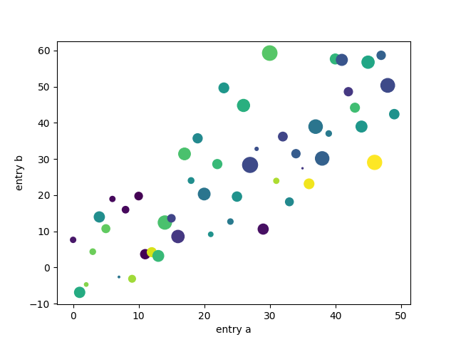
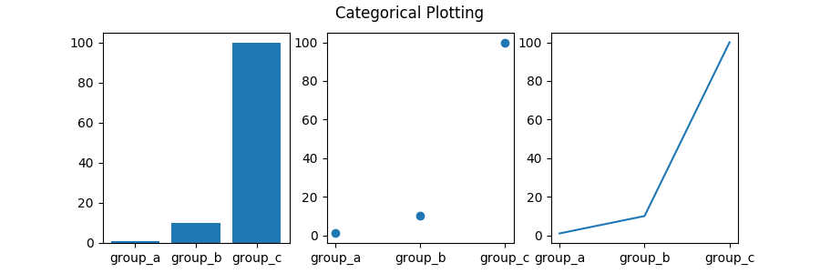
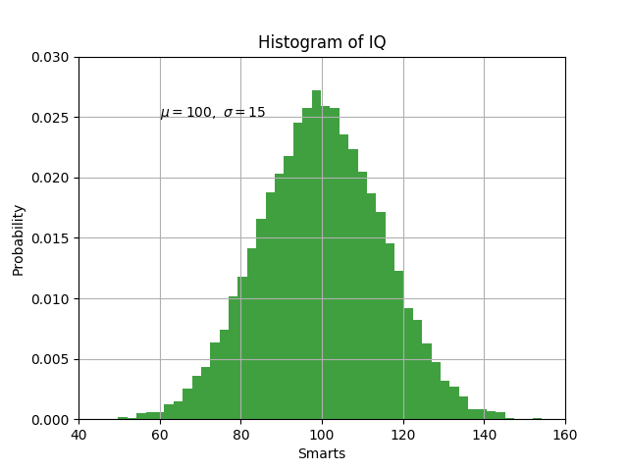
Matplotlib.pyplot
Para un trazado simple, el módulo pyplot proporciona una interfaz similar a MATLAB, particularmente cuando se combina con IPython.
Para un usuario avanzado, el tiene el control total de los estilos de línea, las propiedades de fuente, las propiedades de los ejes, etc., a través de una interfaz orientada a objetos o mediante un conjunto de funciones familiares para los usuarios de MATLAB.

Slide 36
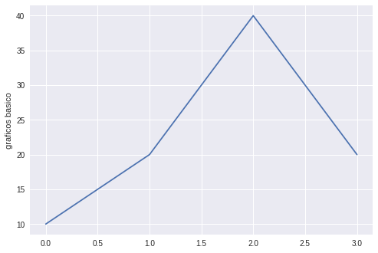
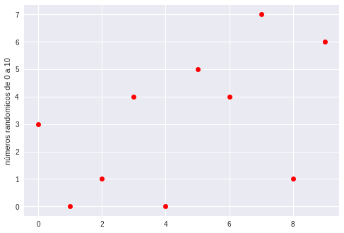
Matplotlib.pyplot
import matplotlib.pyplot as plt
plt.plot([10, 20, 40, 20])
plt.ylabel("graficos basico")
plt.show()
import matplotlib.pyplot as plt
import random
lista= [ random.randrange(10) for i in range(10)]
plt.plot(lista,'ro')
plt.ylabel("números randomicos de 0 a 10")
plt.show()

Slide 37
P1Tx Matplotlib.pyplot
P1Tx: visualice en gráficos de dispersión [pyplot (scatter)] o de barras tomando los valores obtenidos de los ejercicios:
P1Tx candidat@s a la alcaldía (ayuntamiento) - barras
P1Tx (carrera de formular 1) – dispersión (colores por cada vehículo)

Slide 38
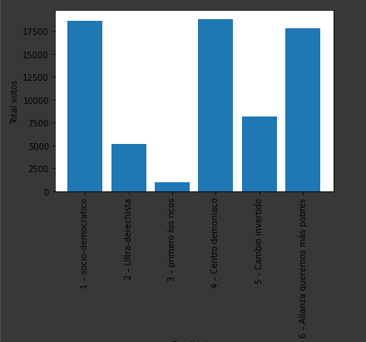
P1Tx Matplotlib.pyplot
P1Tx: visualice en gráficos de dispersión [pyplot (scatter)] o de barras tomando los valores obtenidos de los ejercicios:
P1Tx (candidat@s a la alcaldía del ayuntamiento - barras
import numpy as np ; from random import randint; import matplotlib.pyplot as plt
matriz = np.array([[i+1, randint(1,20000)] for i in range(6)])
ganador= np.where(matriz == matriz[:,1].max())
#Diagrama de Barras
fig = plt.figure('Gráfica de barras') #Generacion de ventana
ax = fig.add_subplot(1,1,1) #Un eje coordenado
nombres = ['1 – socio-democratico','2 – Ultra-derechista','3 – primero los ricos','4 – Centro demoniaco','5 – Cambio invertido','6 – Alianza queremos más pobres']#Arreglo con los partidos
ax.bar(range(len(matriz)),matriz[:,1])#Funcion var para diagramar, con parametros de votos y puntos a ubicar
ax.set_xticks(range(len(matriz[:,1]))) #Numero de puntos a ubicar
ax.set_xticklabels(nombres,rotation='vertical') #Agregar etiquetas a cada punto ubicado en el eje x
plt.ylabel("Total votos");plt.xlabel("Candidatos")
plt.show()

Slide 39
P1T9 Matplotlib.pyplot
P1Tx: visualice en gráficos de dispersión [pyplot (scatter)] o de barras tomando los valores obtenidos de los ejercicios:
P1Tx (carrera de formular 1) – dispersión (colores por cada vehículo)
import numpy as np
matriz = np.random.uniform(8.2,10,size=(4,5))
tot_vueltas = np.array([[corredor+1,matriz[:,corredor].sum()] for corredor in range(len(matriz[0]))])
ganador = np.where(matriz == matriz[:,1].min())
print(" El tiempo total por cada corredor fue: " + "\n" + str(tot_vueltas) + "\n" + " El corrdor ganador fue el numero: " + str(tot_vueltas[ganador[0]]))
#Diagrama de dispersion
x = tot_vueltas[:,1]
y = tot_vueltas[:,0]
fig = plt.figure()
fig.add_subplot(111)
plt.xlabel('Corredores')
plt.ylabel('Total tiempo')
plt.scatter(y, x, c=x)
plt.show()

Slide 40
Final

